Slide 1
Тема урока: Прибавить и вычесть число 3. Решение текстовых задач.

Slide 2
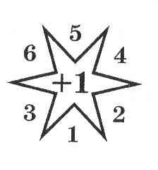

Slide 4
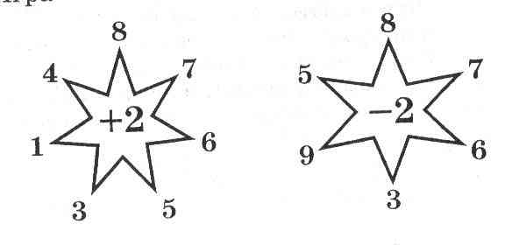

Slide 6
3
2
1

Slide 9
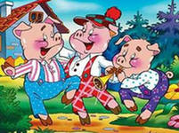

Slide 11
1+2+1=4
1+3=4

Slide 12
Условие
Вопрос
Решение
Ответ

Slide 13
5+2=7
Ответ: 7 ш.

Slide 14
5+3=8
5+2+1=8
Ответ:8 ф.

Slide 15
4+2=6
Ответ: 6 х.

Slide 16
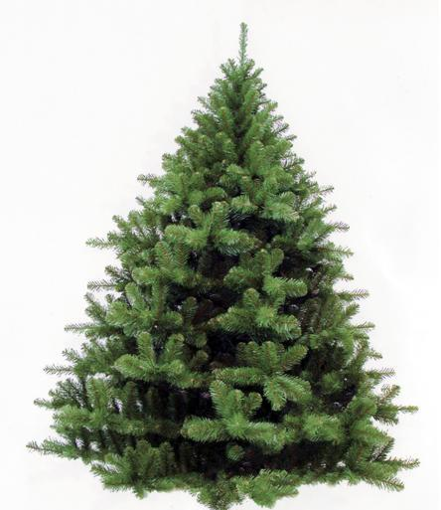
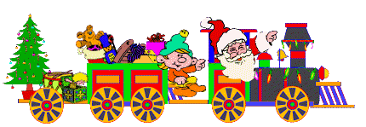

Slide 18
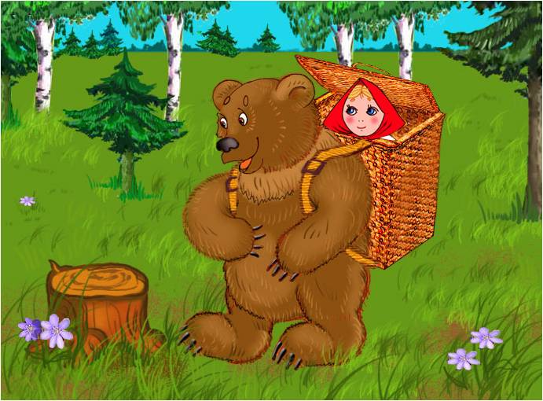

Slide 19
8-2-1
3+3
3-3
6+2+1
4+3

Slide 20
5-3
9-3
6-3
2+3
0+3

Slide 21
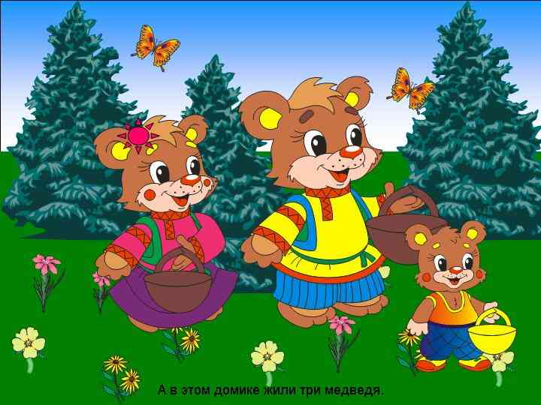

Slide 22
Дерево – лист
Волк – заяц
Нора – лиса
Зверь - хищник
Луна - звезды

Slide 23
Дерево-
Волк –
Нора –
Зверь-
Луна-

Slide 24
Дерево – лист
Волк –
Нора –
Зверь -
Луна -

Slide 25
Дерево – лист
Волк – заяц
Нора –
Зверь -
Луна -

Slide 26
Дерево – лист
Волк – заяц
Нора – лиса
Зверь -
Луна -

Slide 27
Дерево – лист
Волк – заяц
Нора – лиса
Зверь - хищник
Луна -

Slide 28
Дерево – лист
Волк – заяц
Нора – лиса
Зверь - хищник
Луна - звезды

Slide 31
Источники:
http://www.xrest.ru/original/760841/
http://www.templeit.net/shablon.php?id=1221&section=22
http://www.cirota.ru/forum/view.php?subj=22970
http://www.xrest.ru/original/760841/
http://all-toy.ru/vnal_kat/pazl_detskie.html
http://bobrolet.ru/2010/12/3091-novogodnie-elki/
http://zm228fbi-futbolka.ru/kukla-masha-iz-multfilma-masha-i-medved.html
http://papa-vlad.narod.ru/photo/skazki-i-igry/Masha-i-medvedi.files/909-A-v-etom-domike-zhili-tri-medvedja.html

